Slide 1
下肢的关节和肌肉
黄婉丹

Slide 2
下肢的关节

Slide 3
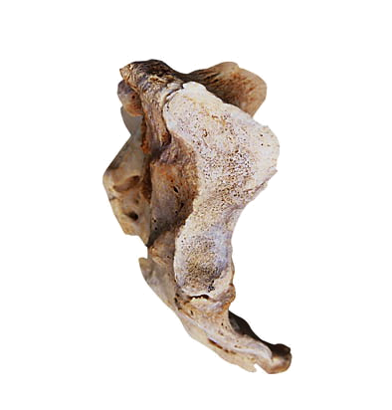
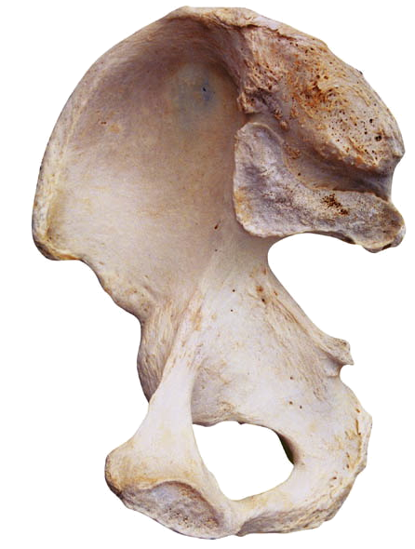
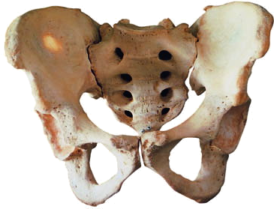
下肢骨的连结
(一)下肢带骨连结
1.骶髂关节
组成：骶骨耳状面+髋骨耳状面

Slide 4
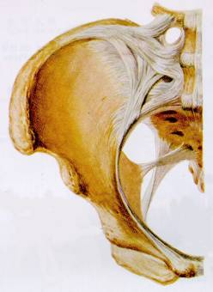
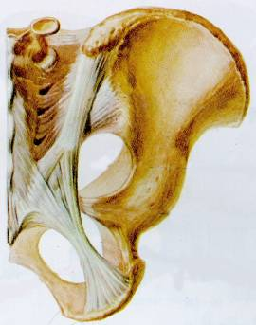
特点：①关节囊厚而坚韧
②关节腔窄
③有囊外韧带加强：骶髂前、后韧带，骶髂骨间韧带
运动：极微
骶髂前韧带
骶髂后韧带

Slide 5
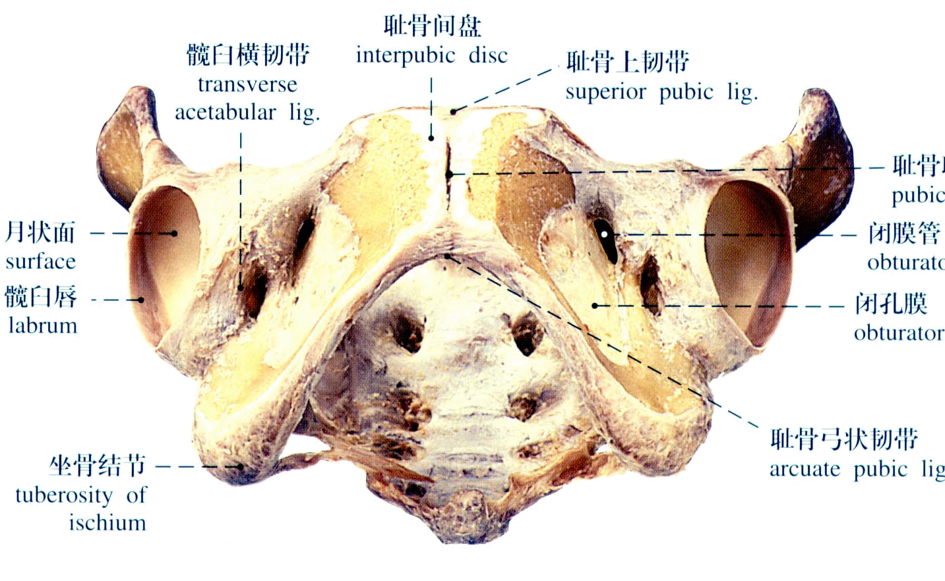
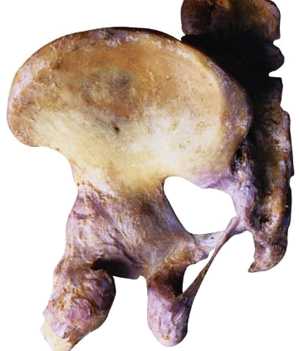
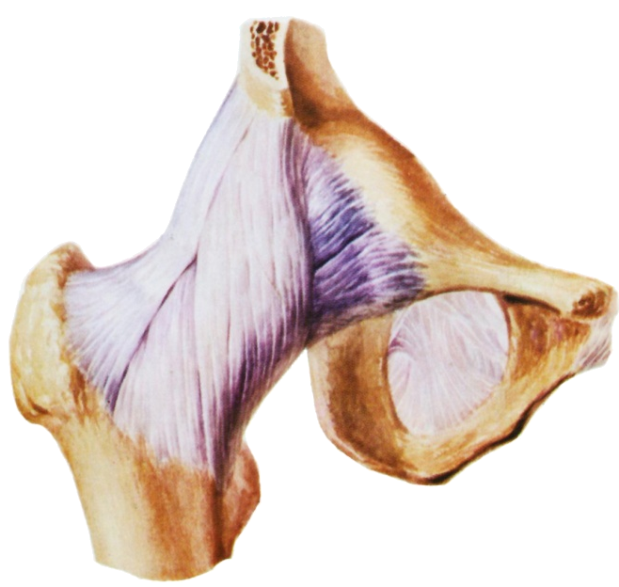
2.耻骨联合：
耻骨间盘、耻骨上韧带和
耻骨弓状韧带
3.髋骨与脊柱间的韧带连结
(1)髂腰韧带
(2)骶结节韧带
(3)骶棘韧带
坐骨大孔、坐骨小孔
4.髋骨的固有韧带：闭孔膜

Slide 6
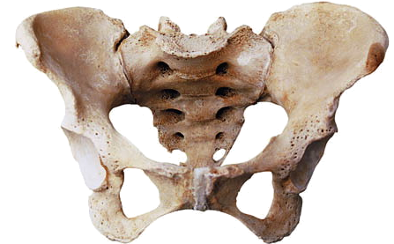
5.骨盆
组成：由左、右髋骨和骶、尾骨
借骨连结构成。
分部：大骨盆(上方)
小骨盆(下方)
界线：骶骨岬、骶骨侧部上缘、弓状线、
耻骨梳、耻骨结节至耻骨联合上缘
作用：容纳消化、泌尿和生殖系统的
部分器官。
特点：男女性骨盆形态差别

Slide 7
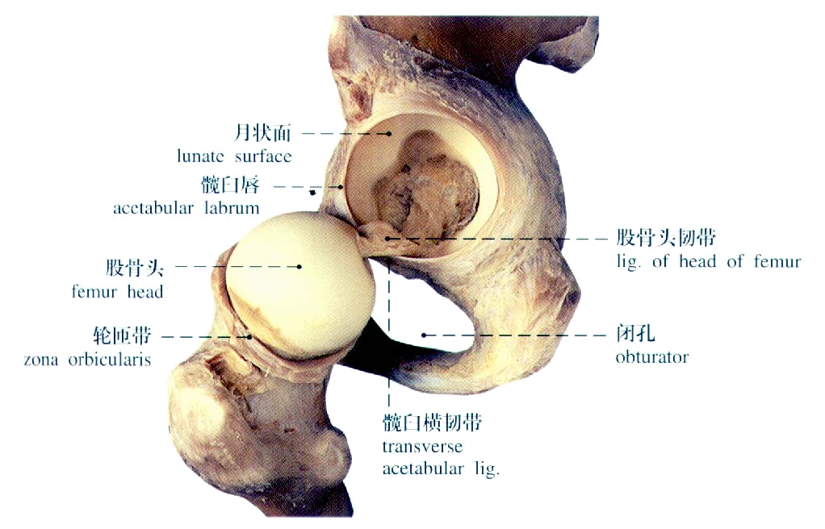
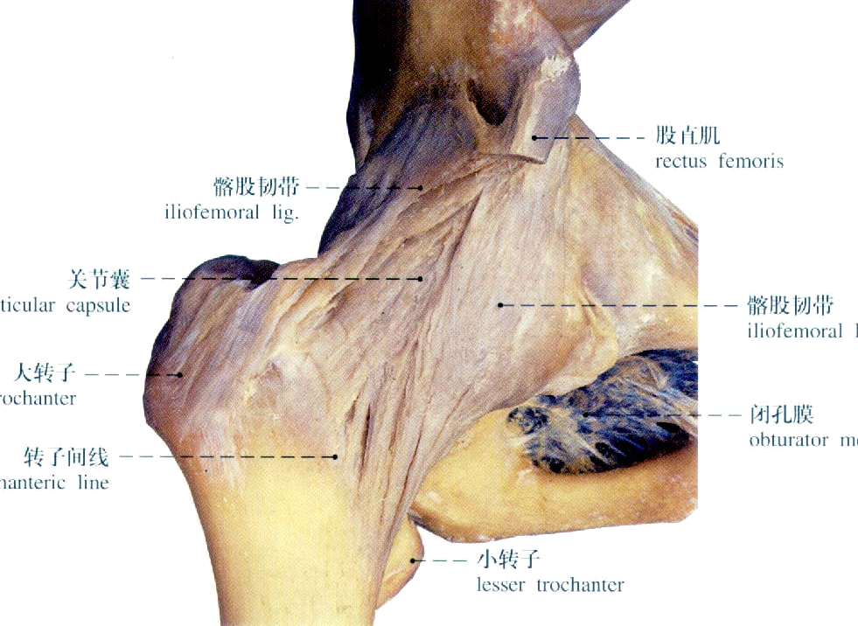
（二）自由下肢骨连结
1.髋关节
组成：髋臼+股骨头
特点：
(1)髋臼大，股骨头小
(2)关节囊紧张而坚韧
(3)有关节唇(髋臼唇)加深关节窝
(4)有髋臼横韧带封闭髋臼切迹
(5)有囊内韧带和囊外韧带加强
囊内：股骨头韧带(内含血管)
囊外：髂股韧带、耻股韧带、
坐股韧带和轮匝带
运动：屈、伸；收、展；
旋转；环转

Slide 8
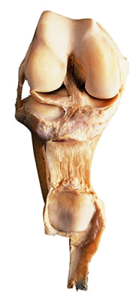
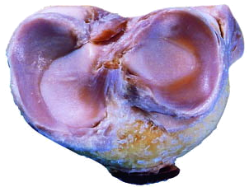
2.膝关节
组成：股骨下端+胫骨上端+髌骨
特点：
(1)关节囊薄而松弛
(2)有囊内韧带和囊外韧带加强
囊内：前交叉韧带、后交叉韧带
囊外：胫侧副韧带、腓侧副韧带、
髌韧带、腘斜韧带
(3)有关节盘
内侧半月板(“c”形)
外侧半月板(“o”形)
(4)滑膜层发达
髌上囊、髌下深囊和翼状襞
运动：屈、伸；半屈时可轻度旋转
右侧膝关节前面观
左侧膝关节上面观
内侧半月板
外侧半月板

Slide 9
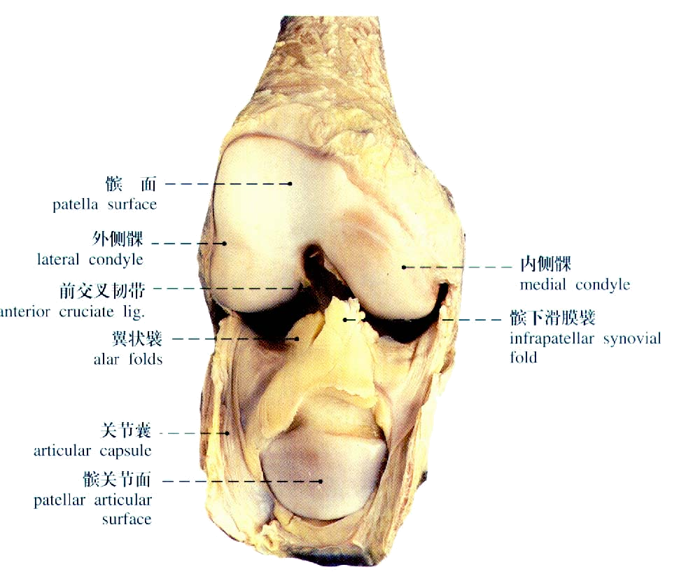
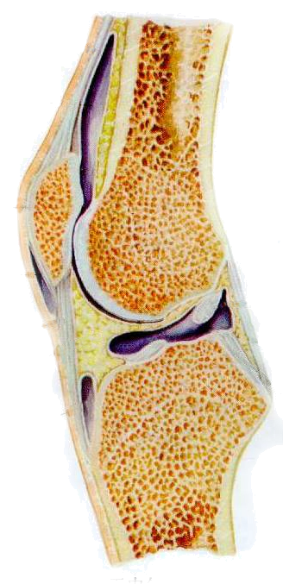
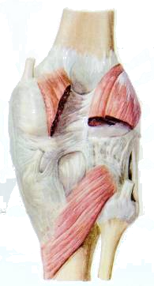
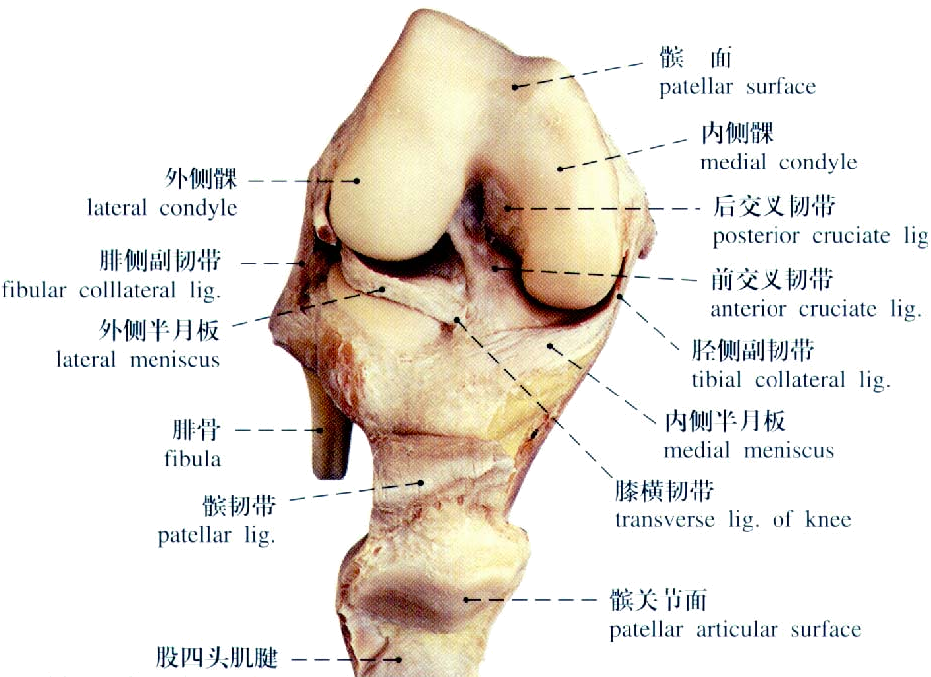
腘斜韧带
髌上囊
翼状襞
髌下深囊

Slide 10
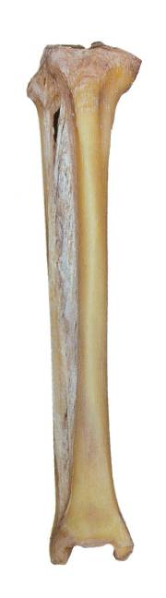
胫腓关节
3.胫腓骨连结
腓骨头
胫骨
骨干间：小腿骨间膜
近侧：胫腓关节
远侧：胫腓前、后韧带
腓骨
小腿骨间膜
胫腓前韧带
外踝
内踝

Slide 11
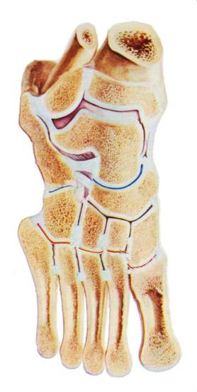
4.足关节
包括：距小腿关节
跗骨间关节
跗跖关节
跖骨间关节
跖趾关节
趾骨间关节

Slide 12
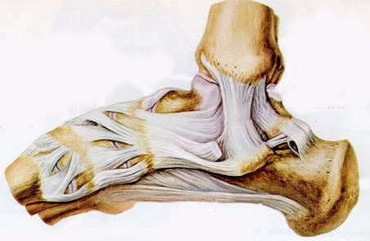
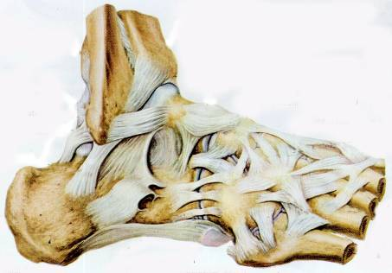
距小腿关节（踝关节）
组成：胫骨下端+腓骨下端+距骨
特点：
①囊前、后壁薄弱
②两侧有韧带加强
内侧韧带(三角韧带)
外侧韧带
前—距腓前韧带
中—跟腓韧带
后—距腓后韧带
运动：跖屈(屈)；背屈(伸)

Slide 13
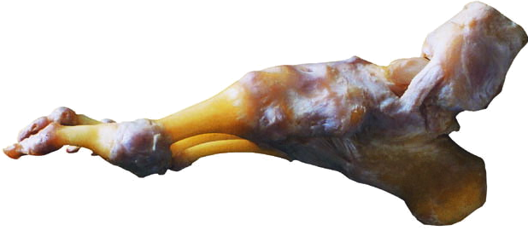
5.足弓
形成：跗骨和跖骨借其连结形成在纵、横方向上都形成
凸向上的弓形。
作用：①缓冲冲击力，保护体内器官
②保护足底血管、神经免受压迫

Slide 14
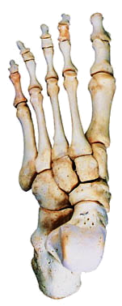
内侧纵弓：由跟骨、距骨、足舟骨、3块楔骨和内侧3块跖骨连结
外侧纵弓：由跟骨、骰骨和外侧2块跖骨连结
横弓：由骰骨、3块楔骨和跖骨连结
骰骨
足舟骨
距骨
跟骨

Slide 15
下肢肌

Slide 16
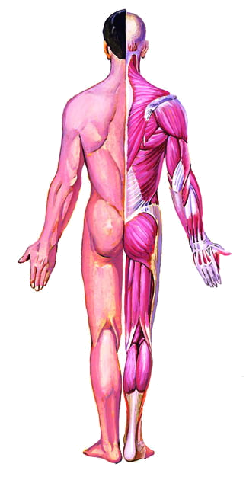
概述
特点：粗大有力
适应直立行走和支持体重
分部：1.髋肌
2.大腿肌
3.小腿肌
4.足肌

Slide 17
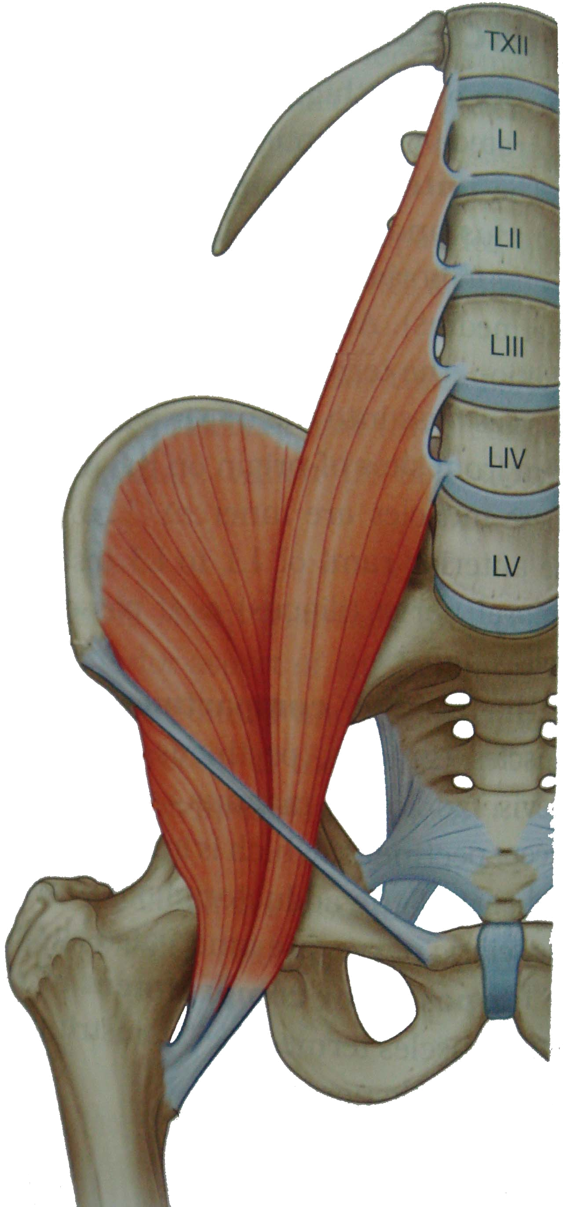
一、髋肌
(一)前群
1.髂腰肌
起点：髂窝、腰椎
止点：股骨小转子
作用：使髋关节前屈、旋外；
使躯干前屈。

Slide 18
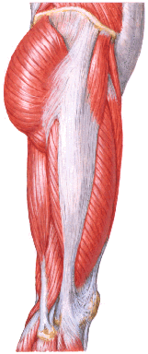
一、髋肌
(一)前群
2.阔筋膜张肌
位置：大腿上部前外侧
起点：髂前上棘
止点：胫骨外侧髁
作用：紧张阔筋膜、屈髋
阔筋膜张肌
髂胫束

Slide 19
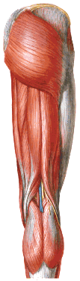
(二)后群
1.臀大肌
位置：臀部浅面
起点：髂骨翼外面、骶骨后面
止点：髂胫束、股骨臀肌粗隆
作用：使大腿后伸、旋外；
伸直躯干，维持人体直立。
臀大肌外上部是临床常用肌内注射部位。

Slide 20
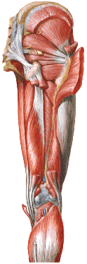
2.臀中肌
3.臀小肌
作用：使髋关节外展
4.梨状肌
起点：骶骨前面
止点：股骨大转子
作用：使髋关节外展、旋外
5.闭孔内肌
6.股方肌
7.闭孔外肌
作用：使髋关节旋外
梨状肌
臀中肌
臀小肌
股方肌
闭孔内肌

Slide 21
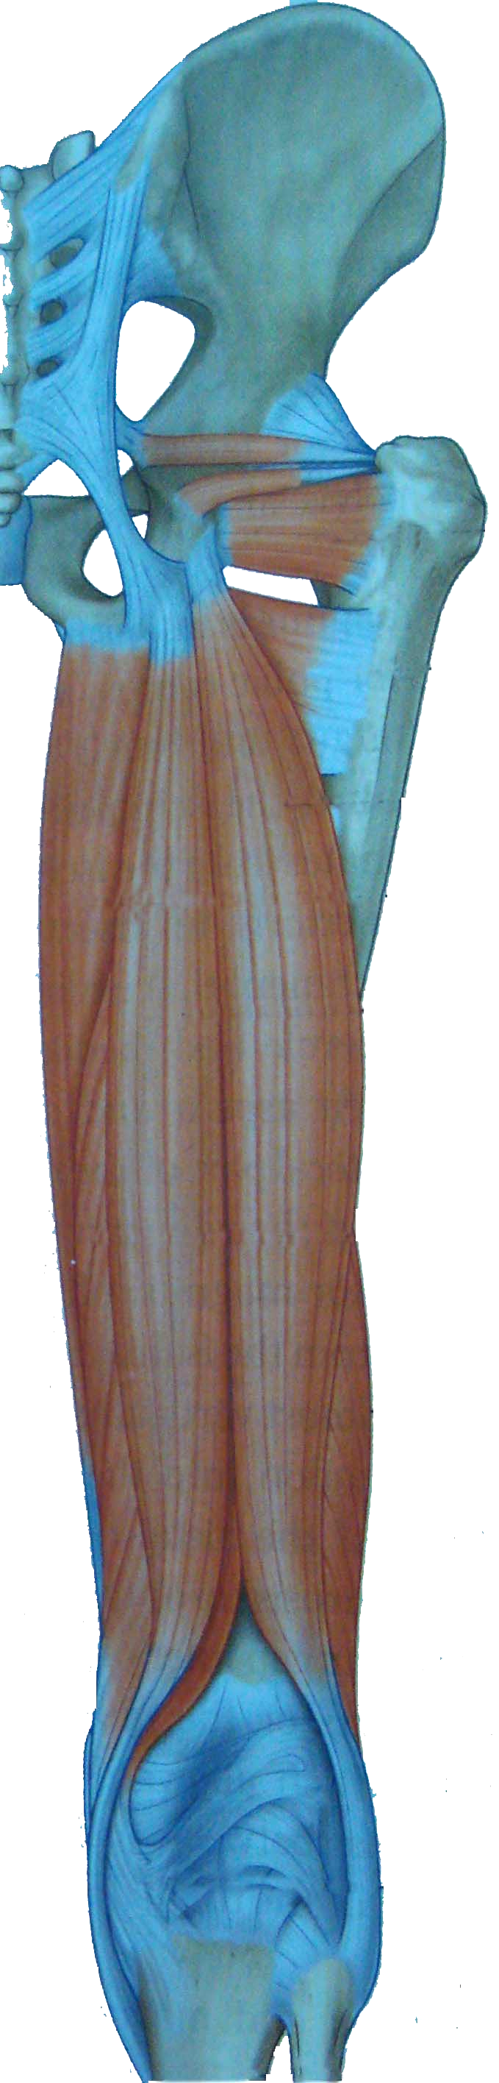
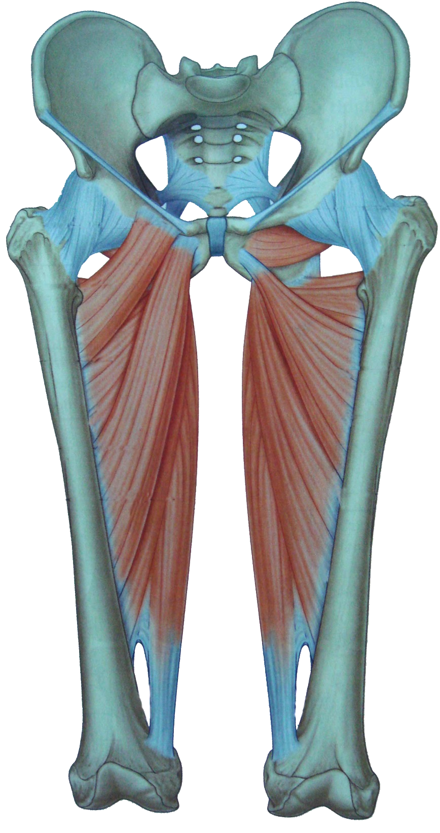

Slide 22
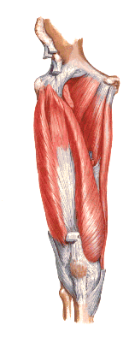
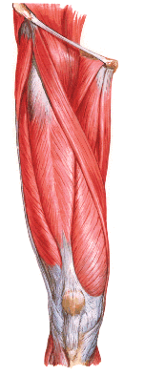
二、大腿肌
(一)前群
1.缝匠肌
起点：髂前上棘
止点：胫骨上端内侧面
作用：屈髋、屈膝。
2.股四头肌
起点：髂前下棘、股骨粗线、
股骨体前面
止点：胫骨粗隆
作用：伸膝；屈髋。
缝匠肌
股直肌
股内侧肌
股中间肌
股外侧肌

Slide 23
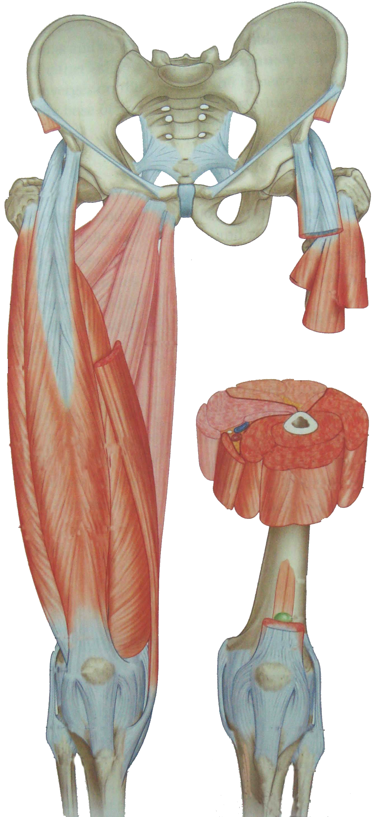
(二)内侧群
1.耻骨肌
2.长收肌
3.股薄肌
4.短收肌
5.大收肌
起点：闭孔周围骨面
止点：股骨粗线、胫骨上端
作用：使髋关节内收
耻骨肌
长收肌
股薄肌

Slide 24
耻骨肌
短收肌
长收肌
大收肌
收肌腱裂孔

Slide 25
(三)后群
1.股二头肌
位置：大腿后面外侧
起点：坐骨结节、股骨粗线
止点：腓骨头
作用：屈膝、伸髋；
屈膝时使小腿旋外。
2.半腱肌
3.半膜肌
位置：大腿后面内侧
起点：坐骨结节
止点：胫骨
作用：屈膝、伸髋；
屈膝时使小腿旋内。
股二头肌
半腱肌
半膜肌

Slide 26

三、小腿肌
(一)前群
1.胫骨前肌
2.趾长伸肌
3.拇长伸肌
作用：伸踝

Slide 27
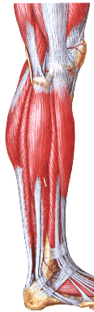
(二)外侧群
1.腓骨长肌
2.腓骨短肌
作用：屈踝；足外翻

Slide 28
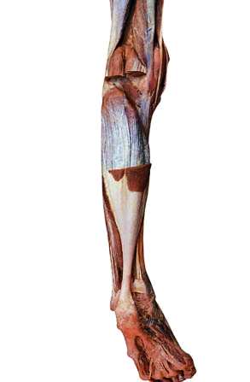
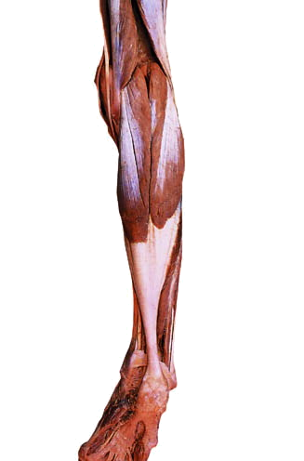
(三)后群
1.浅层
小腿三头肌：腓肠肌、比目鱼肌
起点：股骨内外侧髁、胫骨比目鱼肌线
止点：跟骨
作用：屈踝、屈膝
跟腱

Slide 29
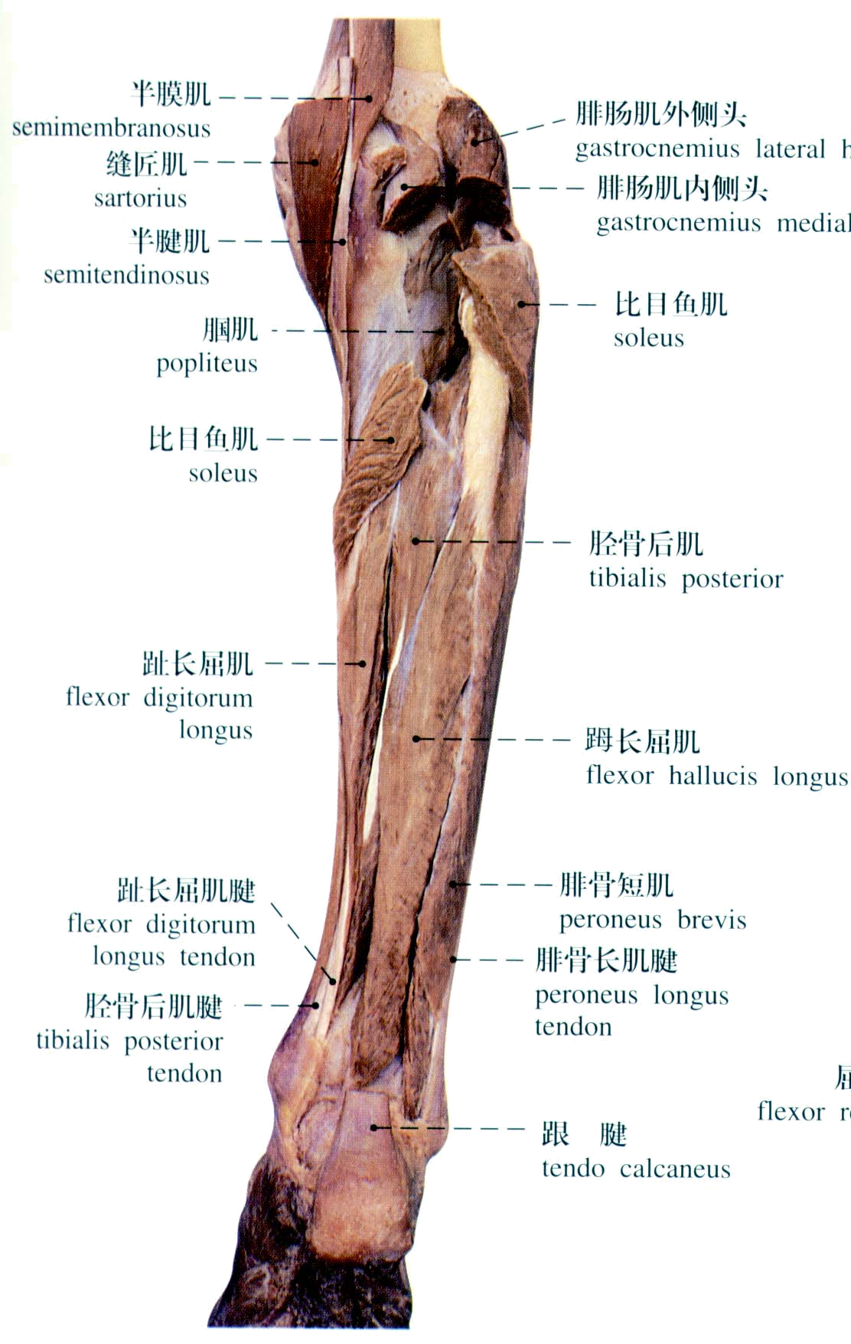
2.深层
(1)腘肌
(2)趾长屈肌
(3)拇长屈肌
(4)胫骨后肌
作用：屈踝

Slide 30
实验内容
观察骨盆的组成、分部、正常姿势和性别差异。
观察髋关节、膝关节、踝关节的组成和结构特点，在活体上体会关节的运动。
观察胫腓骨连结、足弓的组成和形态。
观察髋肌的位置和组成；查明髂腰肌、阔筋膜张肌、臀大肌和梨状肌的位置、起止和作用。
观察大腿肌的位置和组成；查明缝匠肌、股四头肌、股二头肌、半腱肌和半膜肌的位置、起止和作用；大腿肌内侧群排列。
观察小腿肌的位置和组成；查明小腿三头肌的位置、起止和作用；小腿前、外侧群肌及后群肌深层排列。

